Slide 1
Complicaciones de la cirrosis hepática
Impacto económico y social de la cirrosis hepática
Dr. David Kershenobich
Instituto Nacional de Ciencias Médicas
y Nutrición Salvador Zubirán

Slide 2
Cuarta causa de muerte en el país
Segunda causa entre personas de 35 y 55 años Hacia el 2020 habrá 1,498,096 cirróticos
Cirrosis Hepática
Notes:
Alcoholic Cirrhosis Alcohol coming from the gut first makes contact with the hepatocytes nearest the portal triad. These liver cells, therefore, will be affected first by the toxicity of alcohol. The fibrosis (in blue in this trichrome stain) is coming "from the outside in" with respect to the lobule. At this stage, the lobules themselves are spared.

Slide 3
Midiendo la Salud
La salud a través de la enfermedad y la muerte
- “Midiendo las pérdidas”
Midiendo lo que la población percibe como “su estado de salud ”
Midiendo las “ganancias en salud”
Dr. Rafael Lozano A., Patricia Nilda Soliz

Slide 4
Cirrosis Hepática
Mortalidad global
1990 ….. 777,800
2010 ….. 1,030,800
32.5 %
Hepatitis B
Hepatitis C
Alcohol
Otras causas
241,700 211,900 206,100 118,200
2010 312,400 287,400 282,800 148,200
Lozano R et al Lancet 2012; 380: 2095–128

Slide 5
Mortalidad asociada con el consumo de alcohol en México (1998-2012)
Aumentan la posibilidad de desarrollar
cirrosis hepática
El consumo riesgoso diario
El consumo de 5 o 4 bebidas en el
lapso de 2 hrs.
El consumo de > de 120 g / día
(prevalencia de 13.5% )
Número de muertes
Por 100,000 habitantes
Journal of Hepatology 2015 ; 62 : S38–S46
Años
Causas de muerte asociadas al consumo de alcohol
Cardiopatía isquémica 13%
Problemas de salud mental 14%
Lesiones accidentales o intencionales 15%
Cirrosis hepática 44%

Slide 6
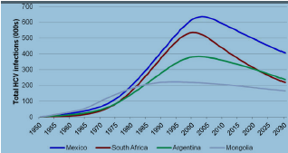
HEPATITIS C
Journal of Viral Hepatitis, 2015, 22, (Suppl. S1), 26–45

Slide 7
Journal of Viral Hepatitis, 2015, 22, (Suppl. S1), 26–45

Slide 8
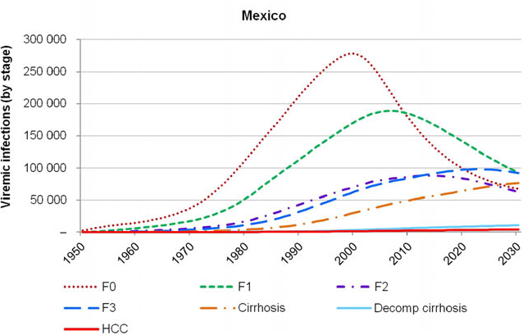
Journal of Viral Hepatitis, 2015, 22, (Suppl. S1), 26–45

Slide 9
Cirrosis Hepática. Costo Anual
Child-Pugh A $12,742.00 pesos
Child-Pugh B $39,300.00 pesos
Child-Pugh C $88,326.00 pesos (p < 0.001)
Aldo Torre-Delgadillo et al. Endoscopia 2013;25:180-186

Slide 10
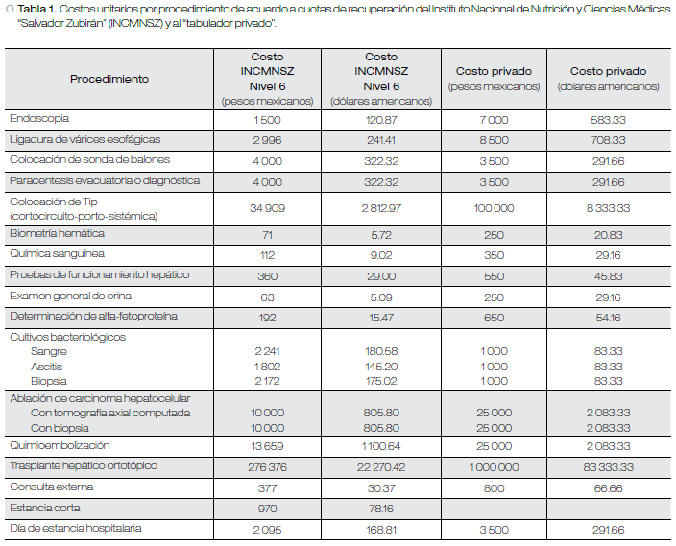
Aldo Torre-Delgadillo et al. Endoscopia 2013;25:180-186

Slide 11
The Social Impact of Liver Disease Hans Popper, M.D., Charles S. Davidson, M.D., Carroll M. Leevy, Fenton Schaffner, M.D. N Engl J Med 1969; 281:1455-1458
Although knowledge of hepatic biology and pathology is advanced, the prevention and treatment of liver disease lag sadly. This discrepancy is attributable to lack of facilities and trained personnel. Morbidity and mortality of liver disease are increasing in frequency because alcoholism, adverse reactions from drug use and abuse, and viral hepatitis are more prevalent. As the nature of these factors suggests, the disadvantaged are particularly at risk
To promote the application of scientific knowledge to the control of liver disease,
clinical centers developed with community participation and devoted to the
management of liver disease are proposed. These would improve hospital and
ambulatory care for a disease that is often curable; provide medical and
paramedical personnel with the specialized knowledge needed for the
management of a debilitating disease, including its psychiatric overtones;
facilitate further research; and ensure community participation in controlling
a serious socio-economic burden

Slide 12
Impacto de la Cirrosis Hepática
Ascitis
Peritonitis bacteriana espontanea
Síndrome hepato-renal
Hemorragia variceal
Hidrotórax hepático
Hipertensión porto-pulmonar
Encefalopatía hepática
Carcinoma hepatocelular
Información y necesidades
educacionales
▸ 65% Es ó no tratable ▸ 45% vías de contagio y
pruebas diagnósticas
Necesidades físicas
▸ 70% distensión abdominal
▸ 65% fatiga
▸ 60 % manejo ambulatorio
y medicamentos ▸ 50% prurito y fatiga Psicologicas ▸ 55%
Health Qual Life Outcomes 2005;3:35
BMJ Open. 2015 Apr 8;5(4):e007451

Slide 13
Impacto de la Cirrosis Hepática
1.- Diagnóstico precoz de la enfermedad hepática crónica (etiología)
2.- Identificación de pacientes (crónicos) con riesgo de cirrosis
3.- Evaluación del estado de salud general del paciente
4.- Factores etiológicos y los que favorecen la progresión de la enfermedad. Considerar el contexto familiar y social
5.- Prevención primaria (educación para la salud), prevención secundaria de trastornos metabólicos o heredados, apoyo y vigilancia para formas tóxicas (alcohol)
6.- Medidas dietéticas
7.- Comprobación de eficacia y control de efectos secundarios (antivirales flebotomía, inmune,antidepresivos, bloqueadores, etc.)
8.- Identificar y tratar condiciones asociadas (diabetes, osteoporosis, desnutrición)
9.- Evitar fármacos hepatotóxicos, o que promueve la retención de sodio
10.- Promover la vacunación (influenza , neumococo , hepatitis A y B)
World J Gastroenterol. 2011; 17: 2273–2282.

